Slide 1
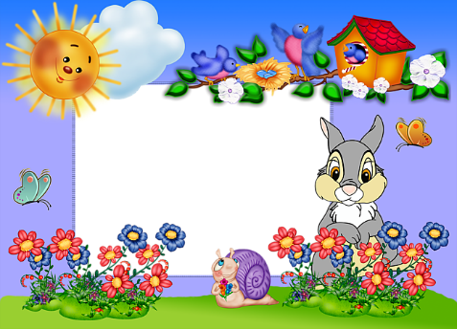
Коррупция в мире сказок

Slide 2
КОРРУПЦИЯ
с латинского «Подкуп и взятничество, широко практикуемые в мире среди различных должностных лиц, политических деятелей».
Это уголовное
преступление.

Slide 3
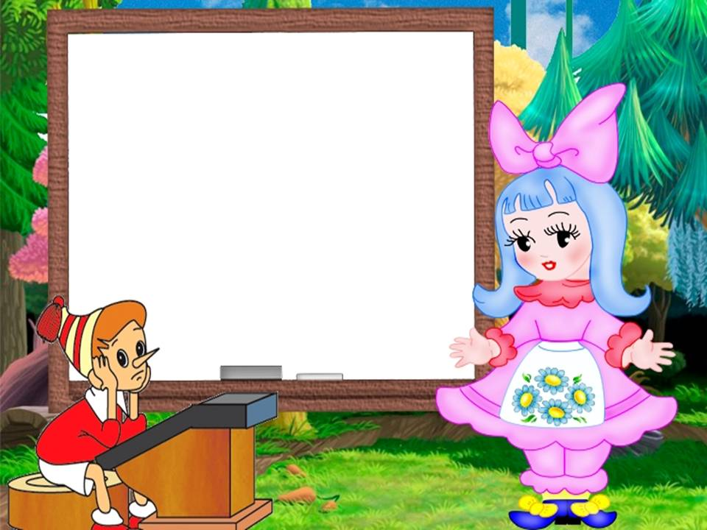
По инициативе ООН 9 декабря отмечается Международный день борьбы с коррупцией.

Slide 4
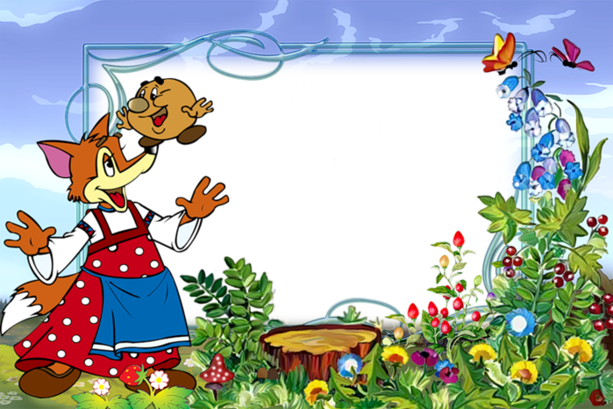
Исторические корни восходят к обычаю делать подарки, чтобы добиться расположения. В первобытных обществах плат жрецу или вождю была нормой. Появились чиновники. И они стремились воспользоваться своими положениями для тайного увеличения своих доходов.

Slide 5
Причины коррупции
- Это жадность.
Незнание законов
Низкая зарплата и т.д.

Slide 6
К сферам деятельности, которые подвержены коррупции в России, относятся: таможенные службы: пропуск через границу запрещённых к перевозке товаров; налоговые органы: невзимание налогов в полном объёме; правоохранительные органы: возбуждение и прекращение уголовных дел, отсутствие законного наказания за правонарушения различной тяжести; бюрократия: взятки за оформление справок, разрешений, прочих документов; учебные заведения: покупка и продажа дипломов; поступление в ВУЗ людей с недостаточным уровнем знаний.

Slide 8
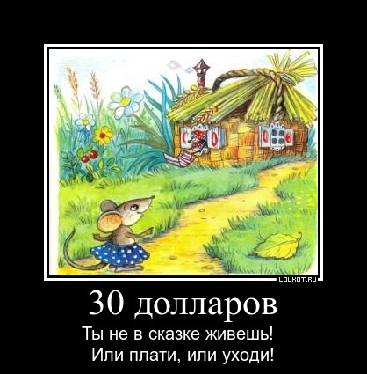
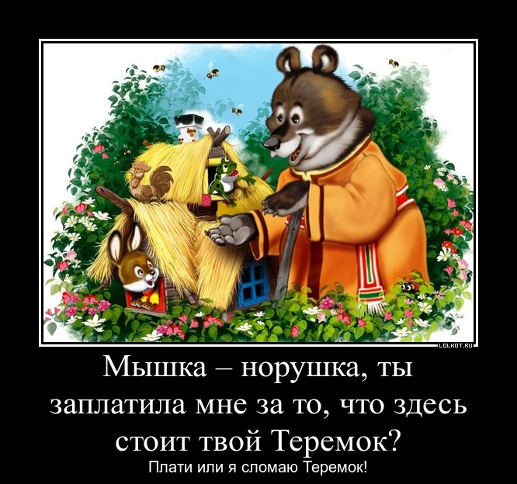

Slide 9
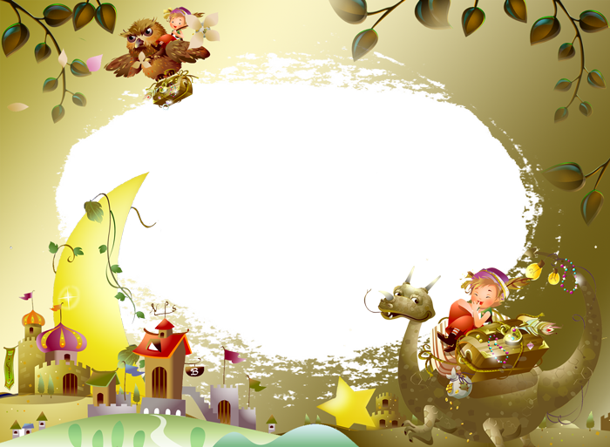
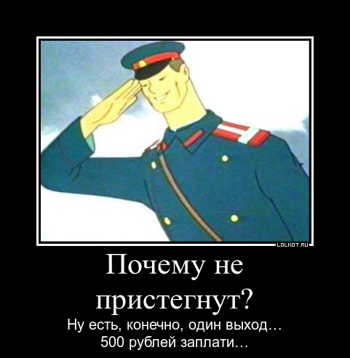
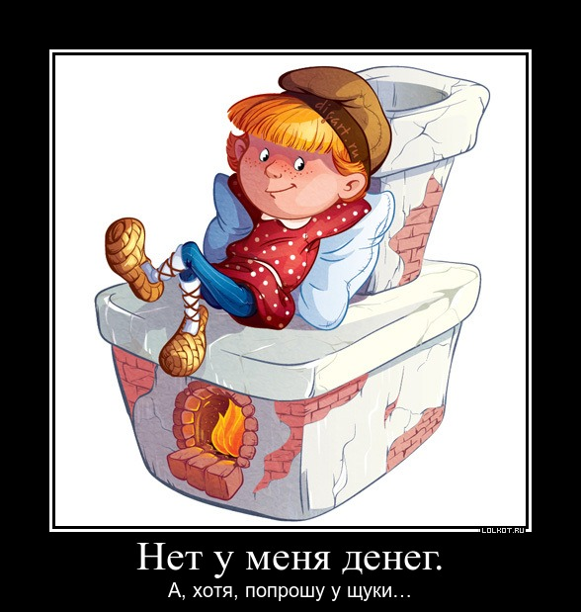

Slide 10
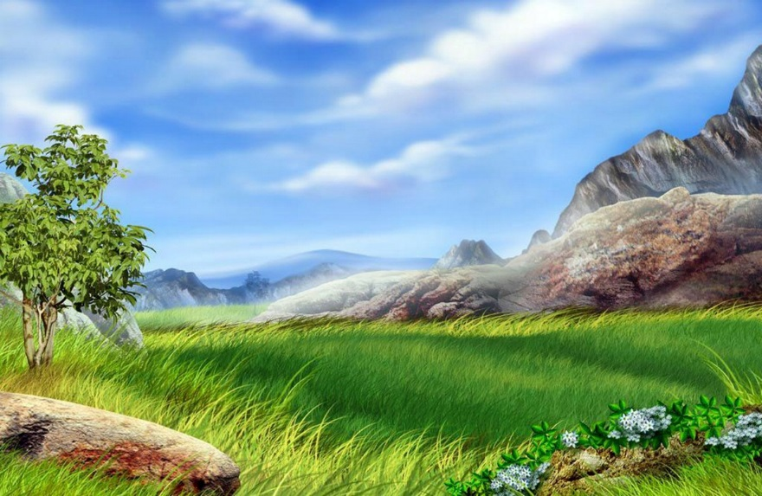
Человек должен быть
всегда честным!
Коррупция – это плохо!
Это противозаконно!

Slide 11
ТЕСТ
1. Как ты понимаешь слово коррупция
- Помощь друг другу
- Использование своих должностных полномочий
- Получение денег за свою хорошую работу
- Получение пятерки за ответ
2. Как ты думаешь, коррупция…
- Противозаконно
- Законно
3. Какое наказание влечет коррупция?
- Штраф
- Лишение свободы
- Лишение машины
- Лишение сладостей

Slide 12
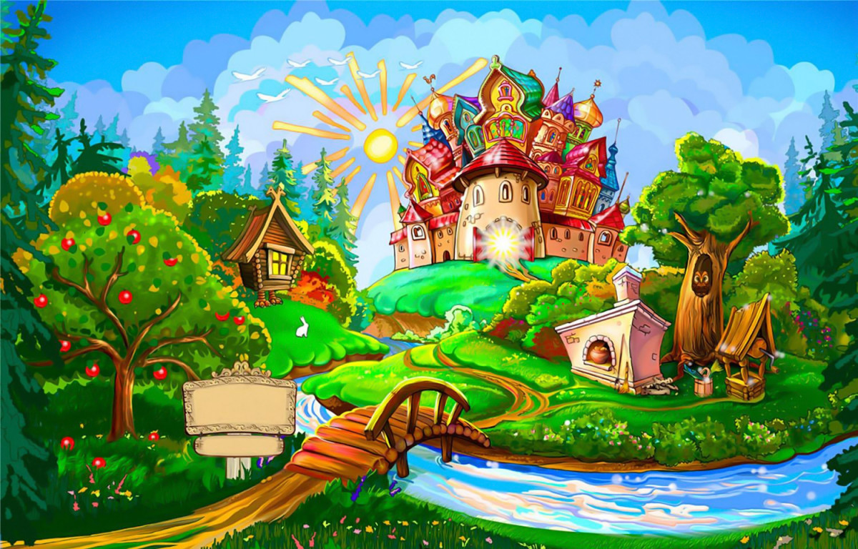
СПАСИБО ЗА ВНИМАНИЕ!

